Slide 1




Análisis de Data Migratoria y Refugiado
Gobernanza de Datos y Dashboard Estratégico en Tableau v2025.1
Por: Karina Serrano

Slide 2
Objetivo del Proyecto
El objetivo principal de este proyecto es convertir datos complejos sobre migración y refugio en insights accionables mediante dashboards interactivos en Tableau. Se busca apoyar la toma de decisiones de ONGs, organismos internacionales y gobiernos mediante visualizaciones estratégicas.

Slide 3

Metodología
Definición del Alcance: Datos internacionales de migración y asilo, segmentados por país, año y categoría.
Recopilación de Datos: Fuente: data.un.org Formatos: Excel / CSV
Procesamiento: Limpieza, normalización y estructuración de datos para Tableau.

Slide 4
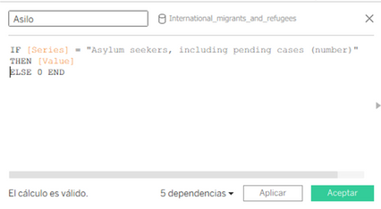
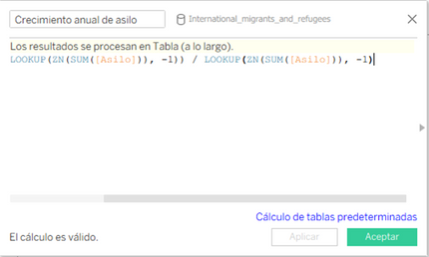
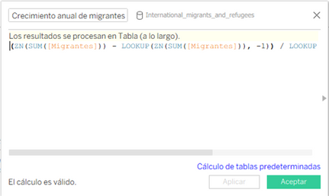
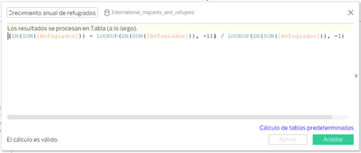
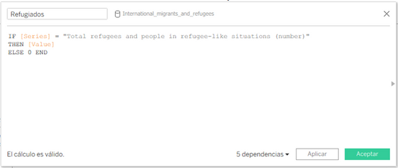
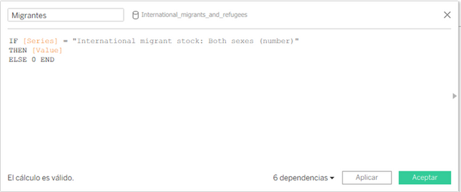
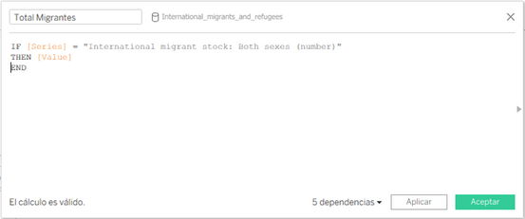
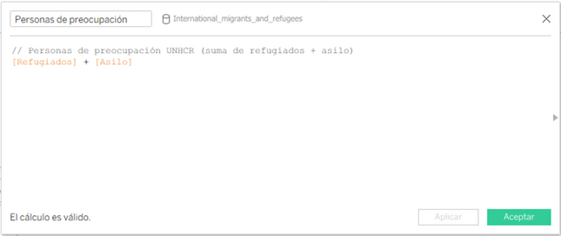
Gobernanza de Datos
Se aplicaron principios de gobernanza de datos para asegurar la confiabilidad del análisis:
Validación de consistencia y trazabilidad.
Documentación de reglas de transformación.
Control de versiones y reproducibilidad.

Slide 5
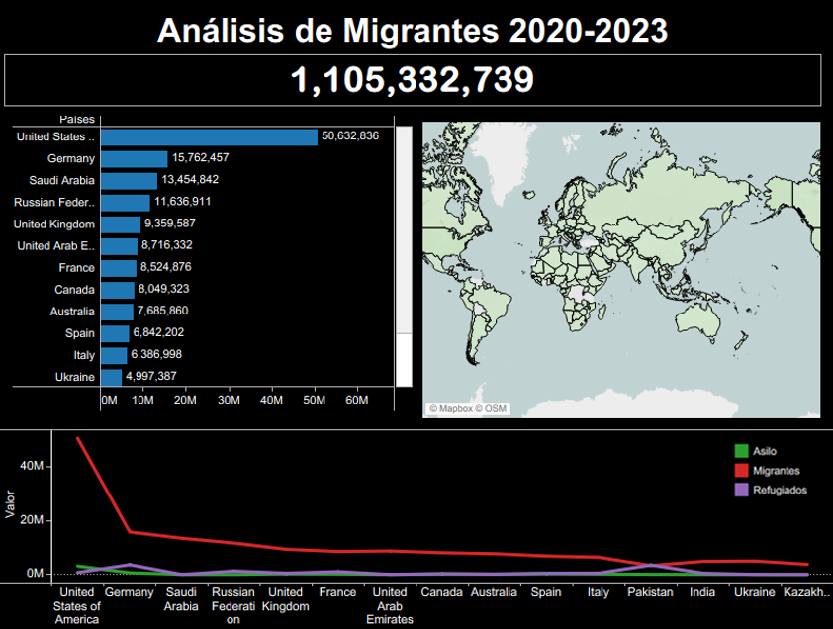
Diseño del Dashboard
El dashboard se diseñó con un layout dividido en:
Flujos migratorios
Evolución temporal
Mapas geográficos
KPIs estratégicos Se incorporaron filtros dinámicos por país, región y año.

Slide 6
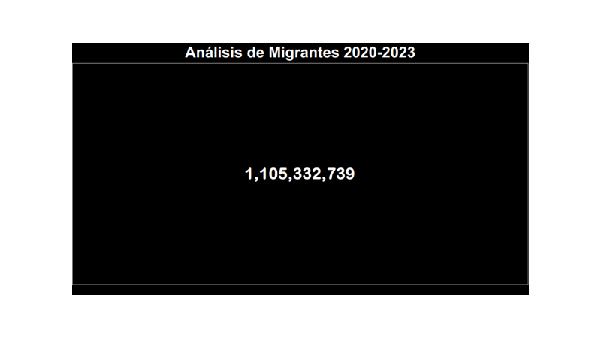
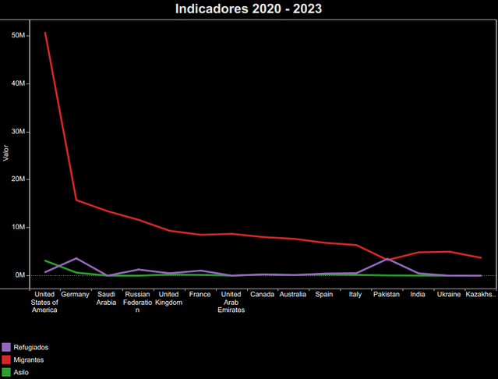
KPIs Estratégicos
Los indicadores clave permiten visualizar:
Total de migrantes y refugiados por región/año
Variación interanual de flujos
Países de mayor origen y destino
Evolución en solicitudes de asilo

Slide 7

Tecnologías Utilizadas
Tableau v2025.1 → creación de dashboards estratégicos
Excel / CSV → preparación de datasets
GitHub → control de versiones y documentación

Slide 8
Conclusión
Facilita la comprensión de dinámicas migratorias y es un punto de partida hacia modelos predictivos más avanzados.
Este proyecto integra gobernanza de datos, visualización estratégica y análisis exploratorio.

Slide 9
¡Muchas gracias!

